Slide 1

Страны-мажоры в игре HoI4

Slide 2


Список стран
Франция
Германия
СССР
Италия
Великобритания
США
Япония

Slide 3
Франция
К списку

Slide 4
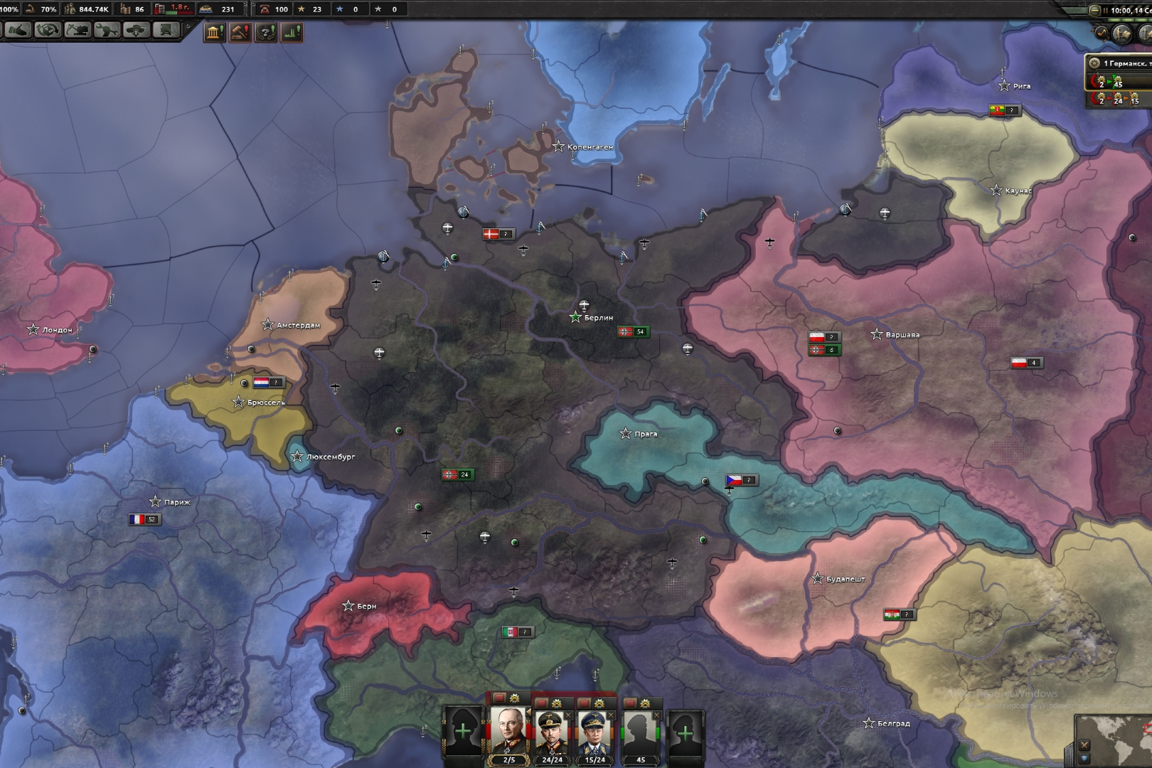
Германия
К списку

Slide 5
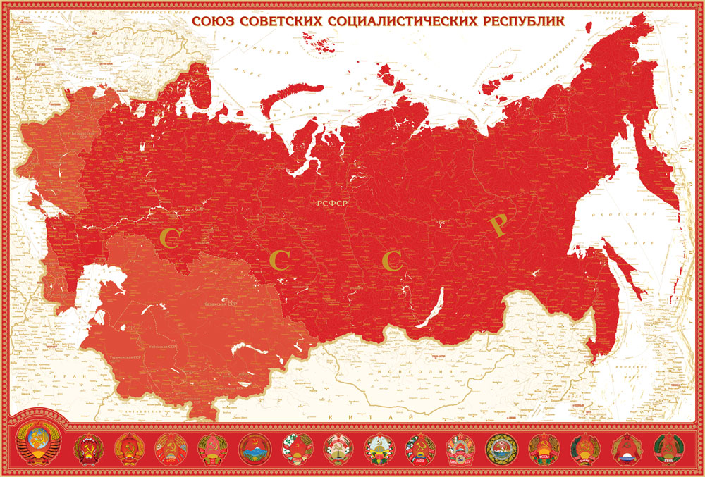
СССР
К списку

Slide 6
Италия
К списку

Slide 7
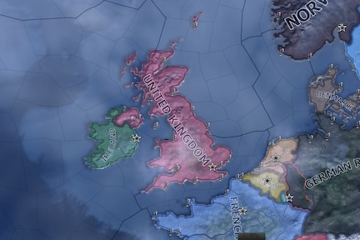
Великобритания
К списку

Slide 8
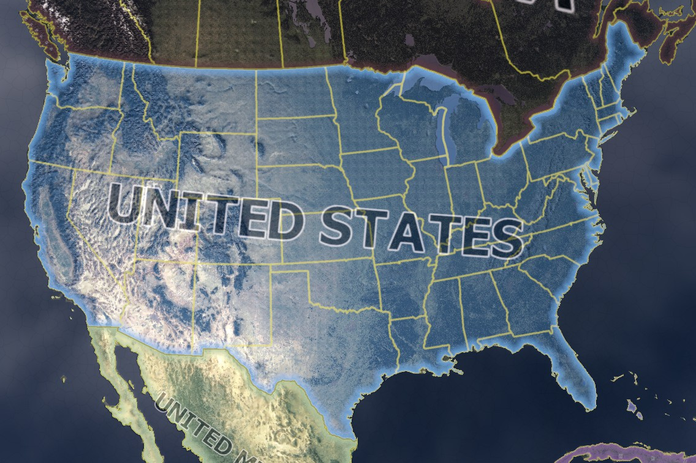
США
К списку

Slide 9
Япония
К списку

